Slide 1




Môn
Tự nhiên và xã hội

Slide 2




Thứ……ngày……tháng………. năm………
Bài 2
NGHỀ NGHIỆP CỦA NGƯỜI THÂN TRONG GIA ĐÌNH
(Tiết 2)
LAN HƯƠNG
035.447.3852

Slide 3

Khởi động

Slide 4




Trò chơi
Lật
mảnh ghép

Slide 5














BÀI 2
NGHỀ NGHIỆP CỦA NGƯỜI THÂN
TIẾT 2
Notes:
Bam các mảnh ghép ra hình ,bấm nút quay về kích chuột 1 lần nữa vào mảnh ghép ra hình bên trong.Click vào manhr gheps để đến hoạt động tiếp theo

Slide 6

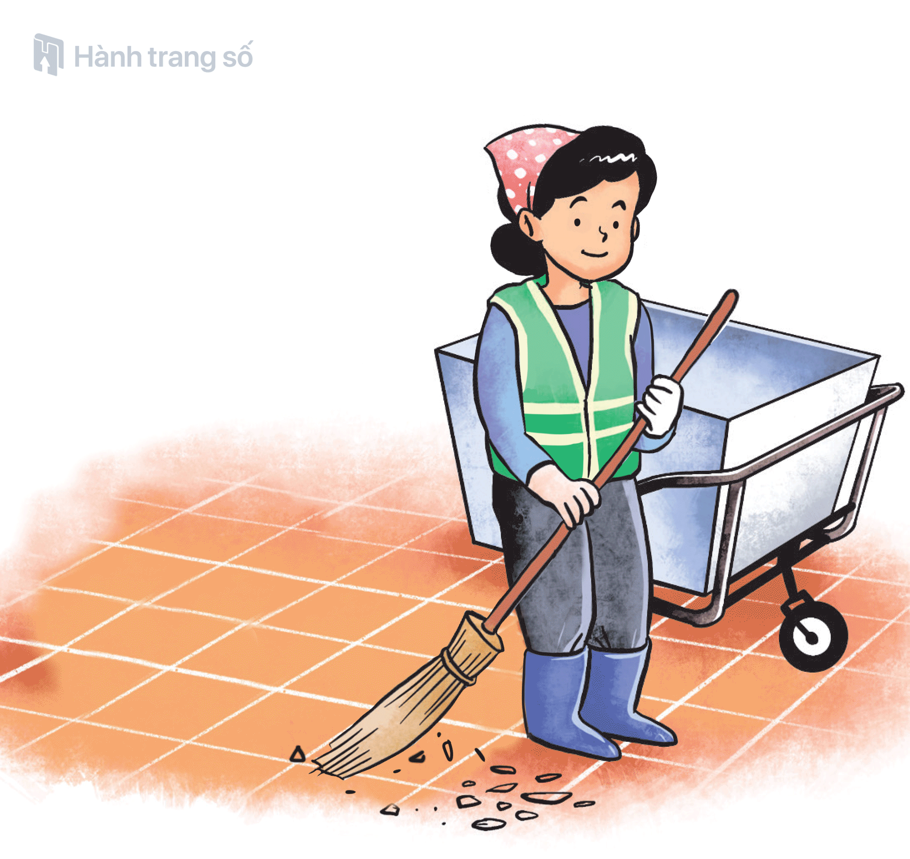

Nghề gì?

Slide 7
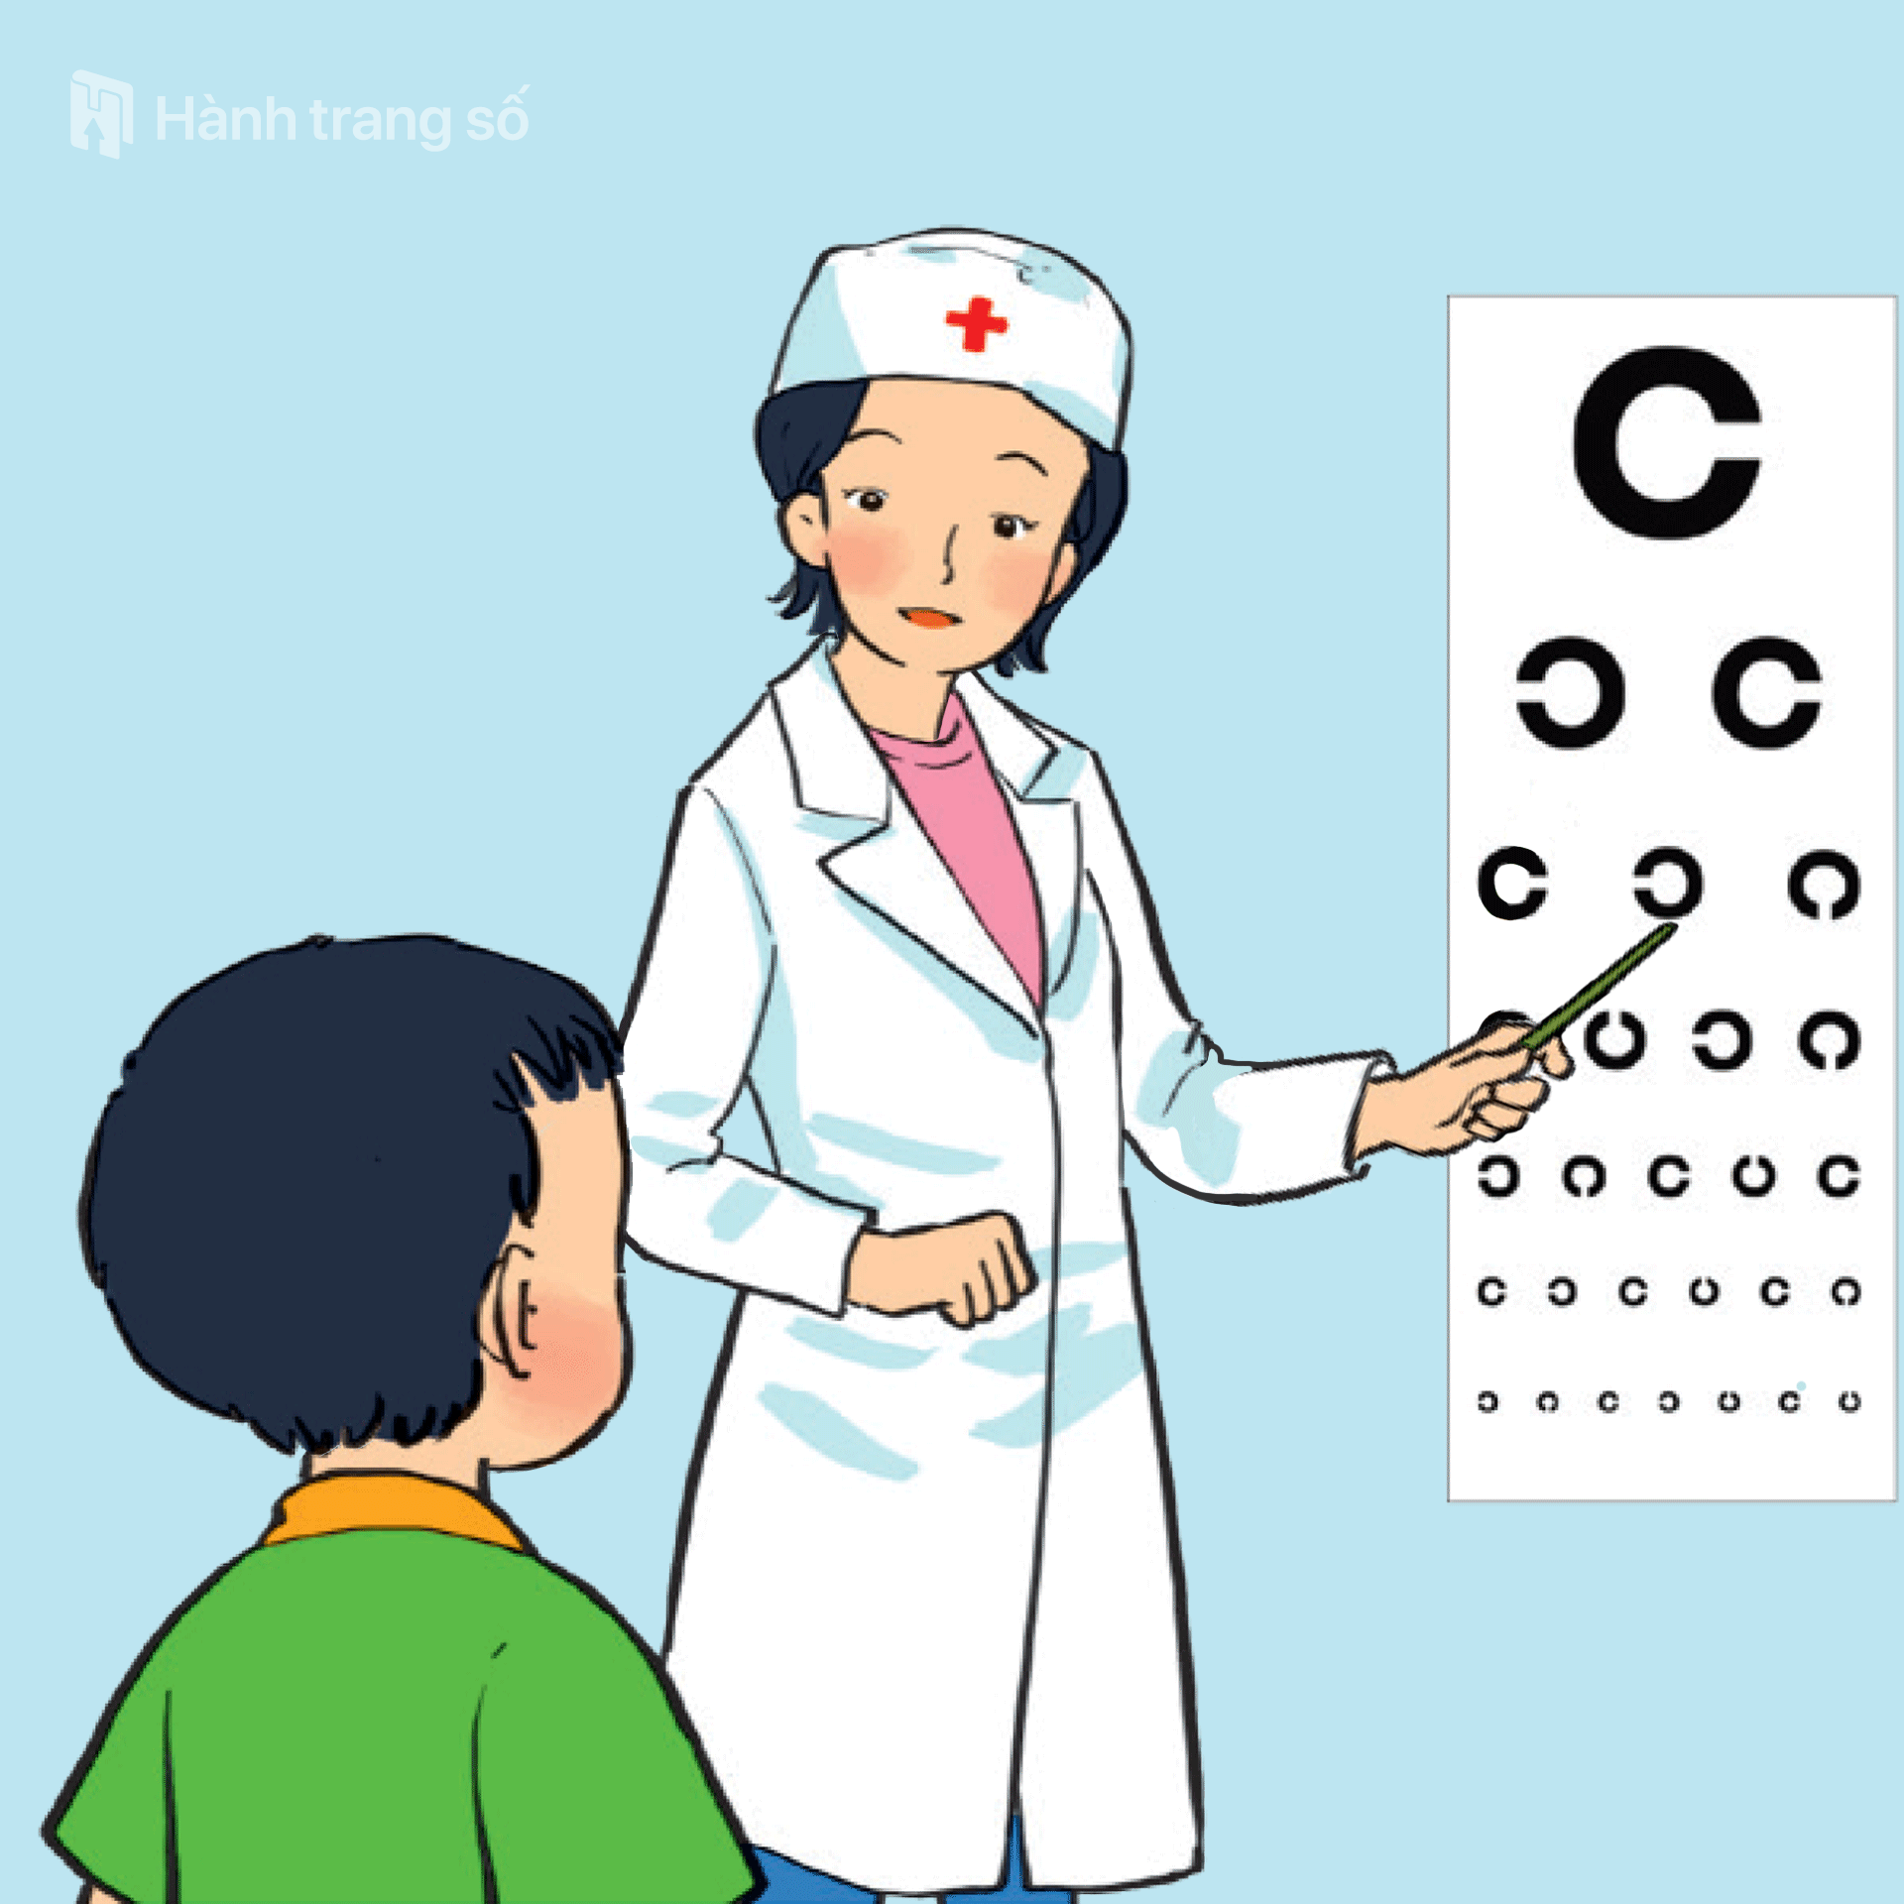
Nghề gì?

Slide 8
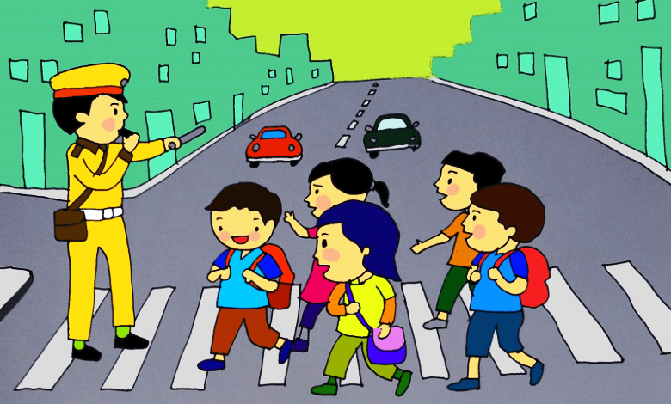
Nghề gì?

Slide 9

Nghề gì?

Slide 10
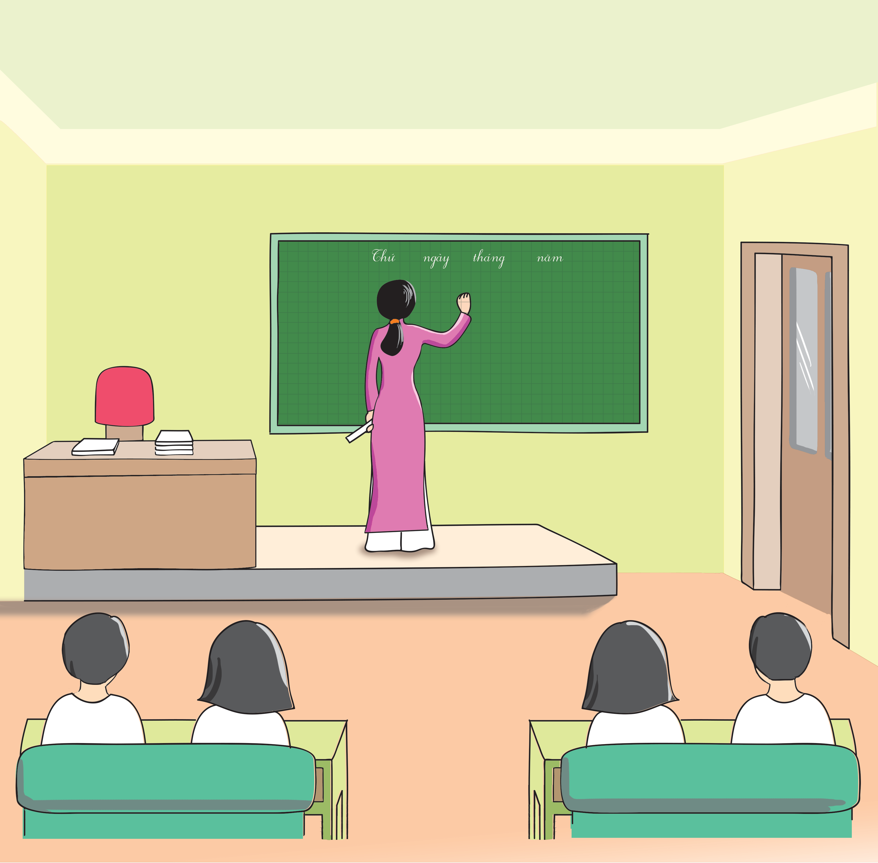
Nghề gì?

Slide 11

Nghề gì?

Slide 12




TIẾT 2

Slide 13

HOẠT ĐỘNG 1

Slide 14

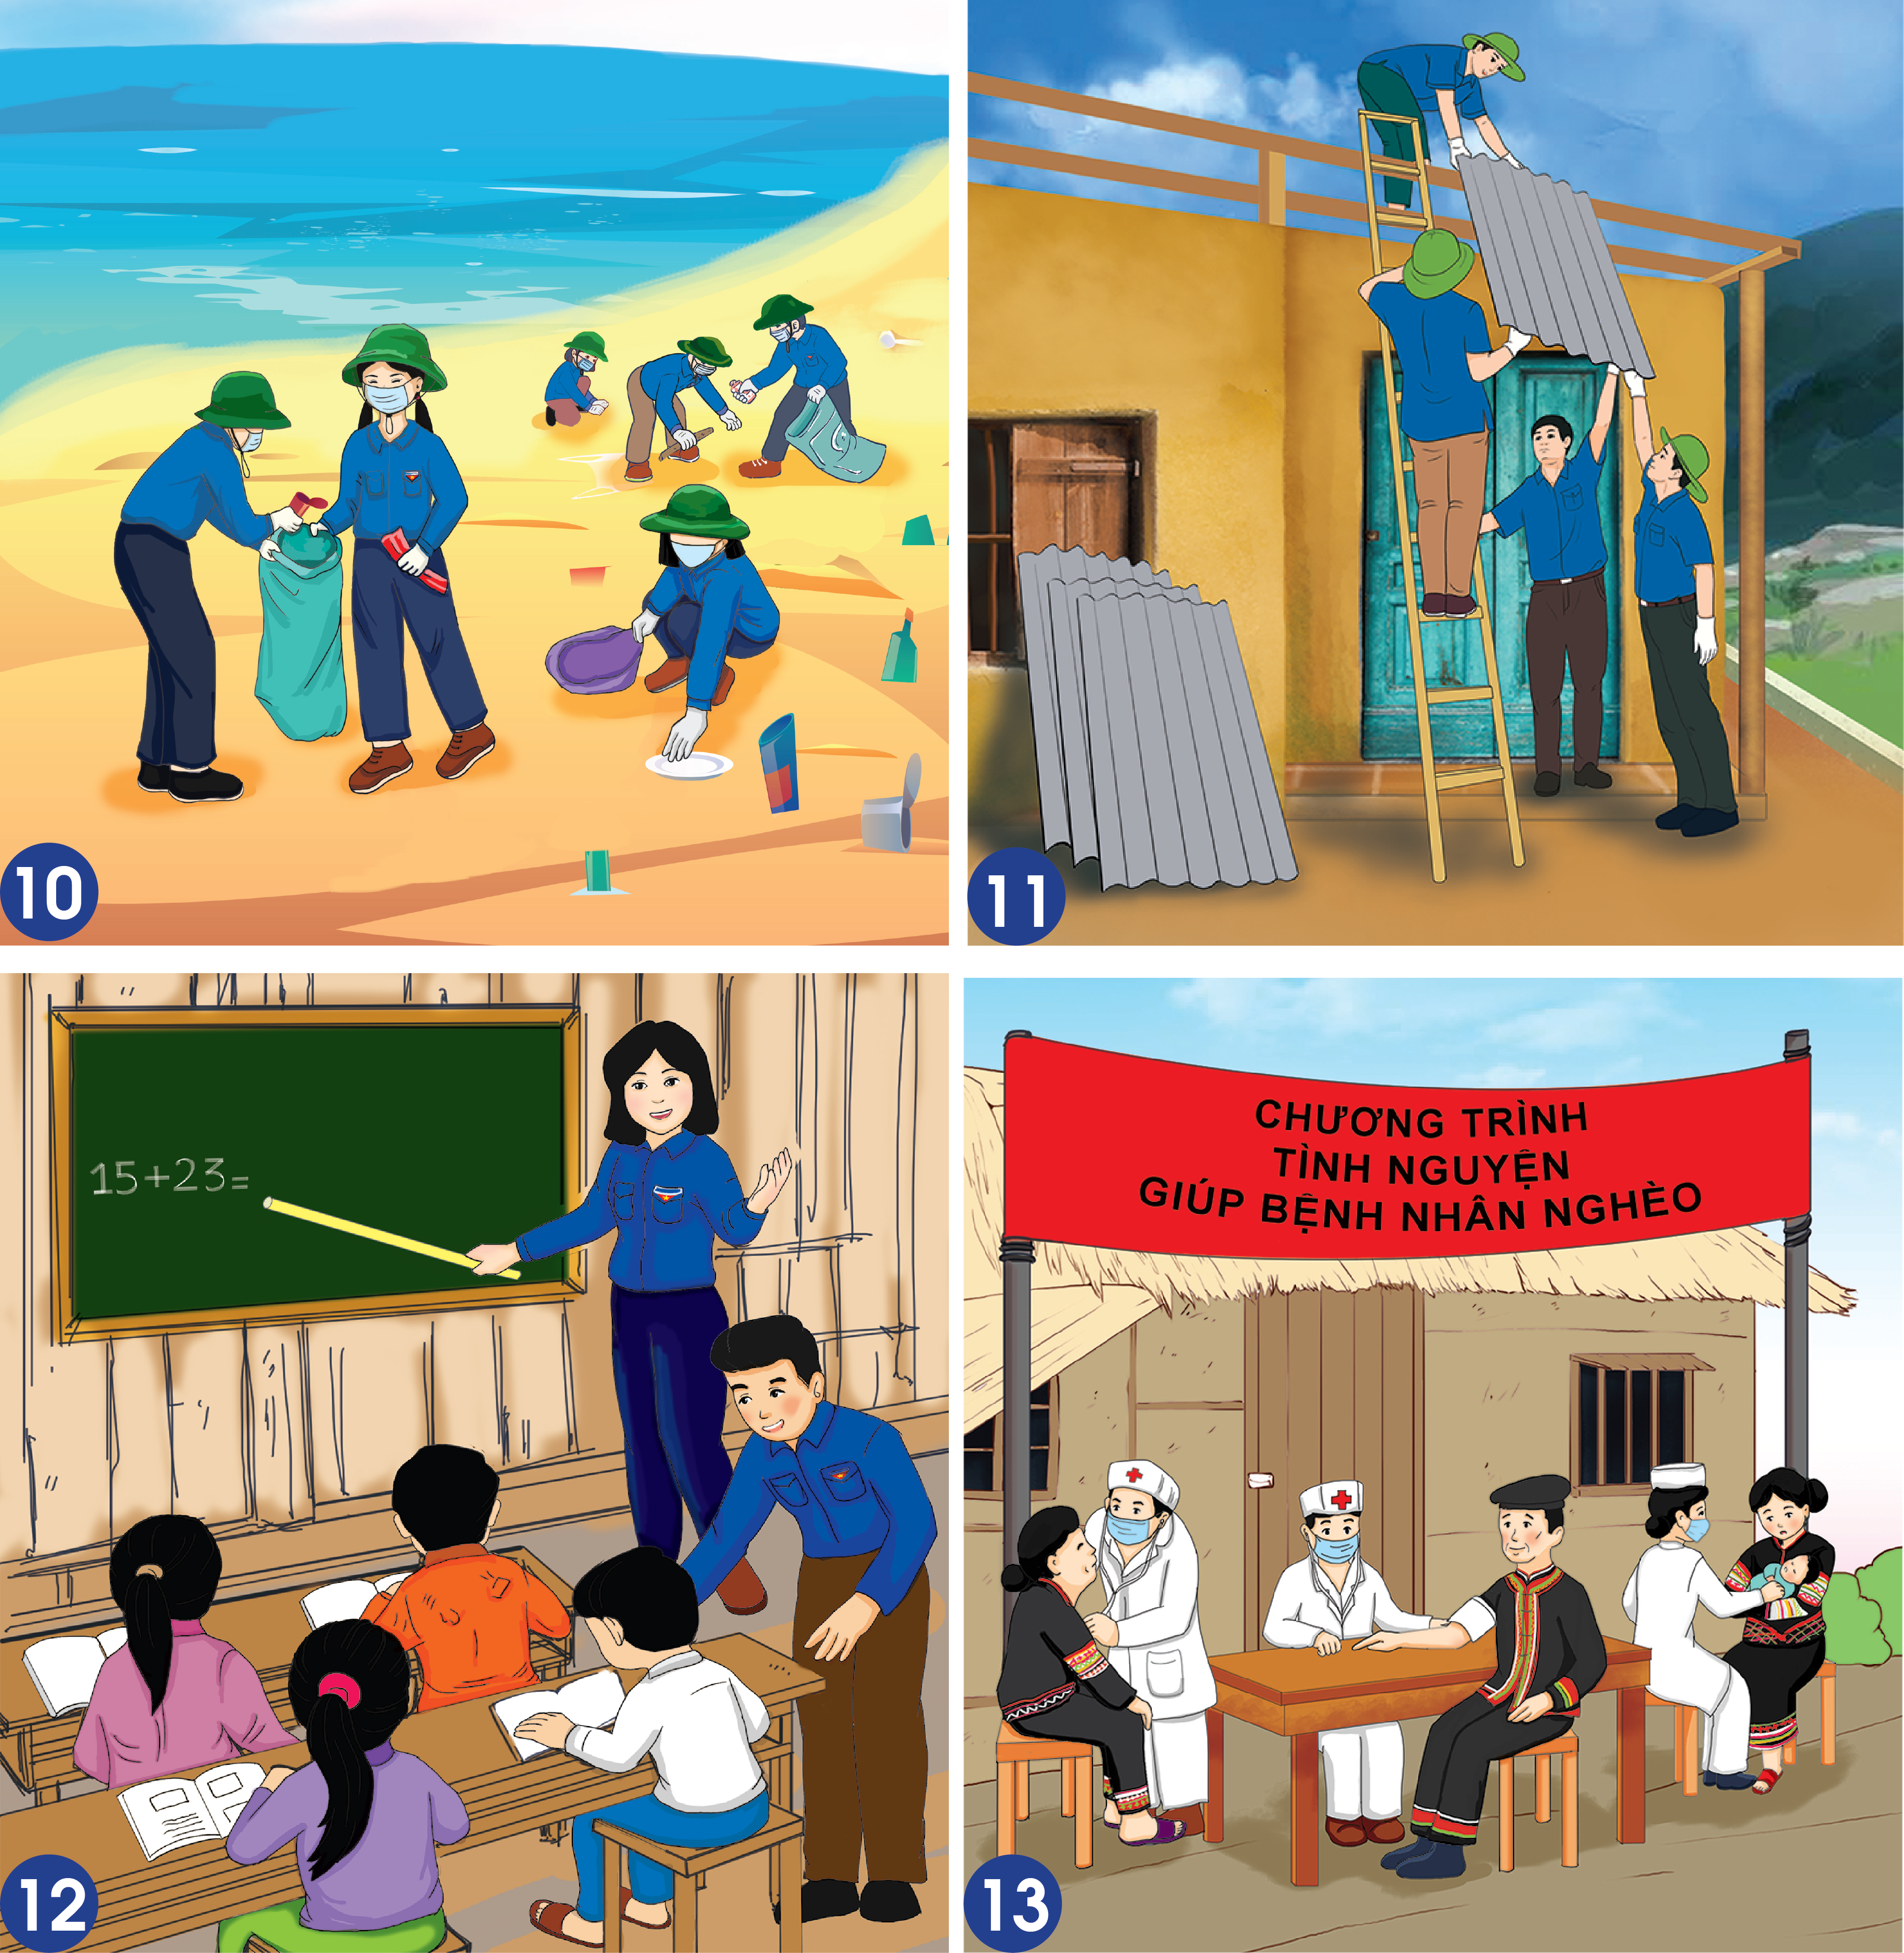

Slide 15


Slide 16
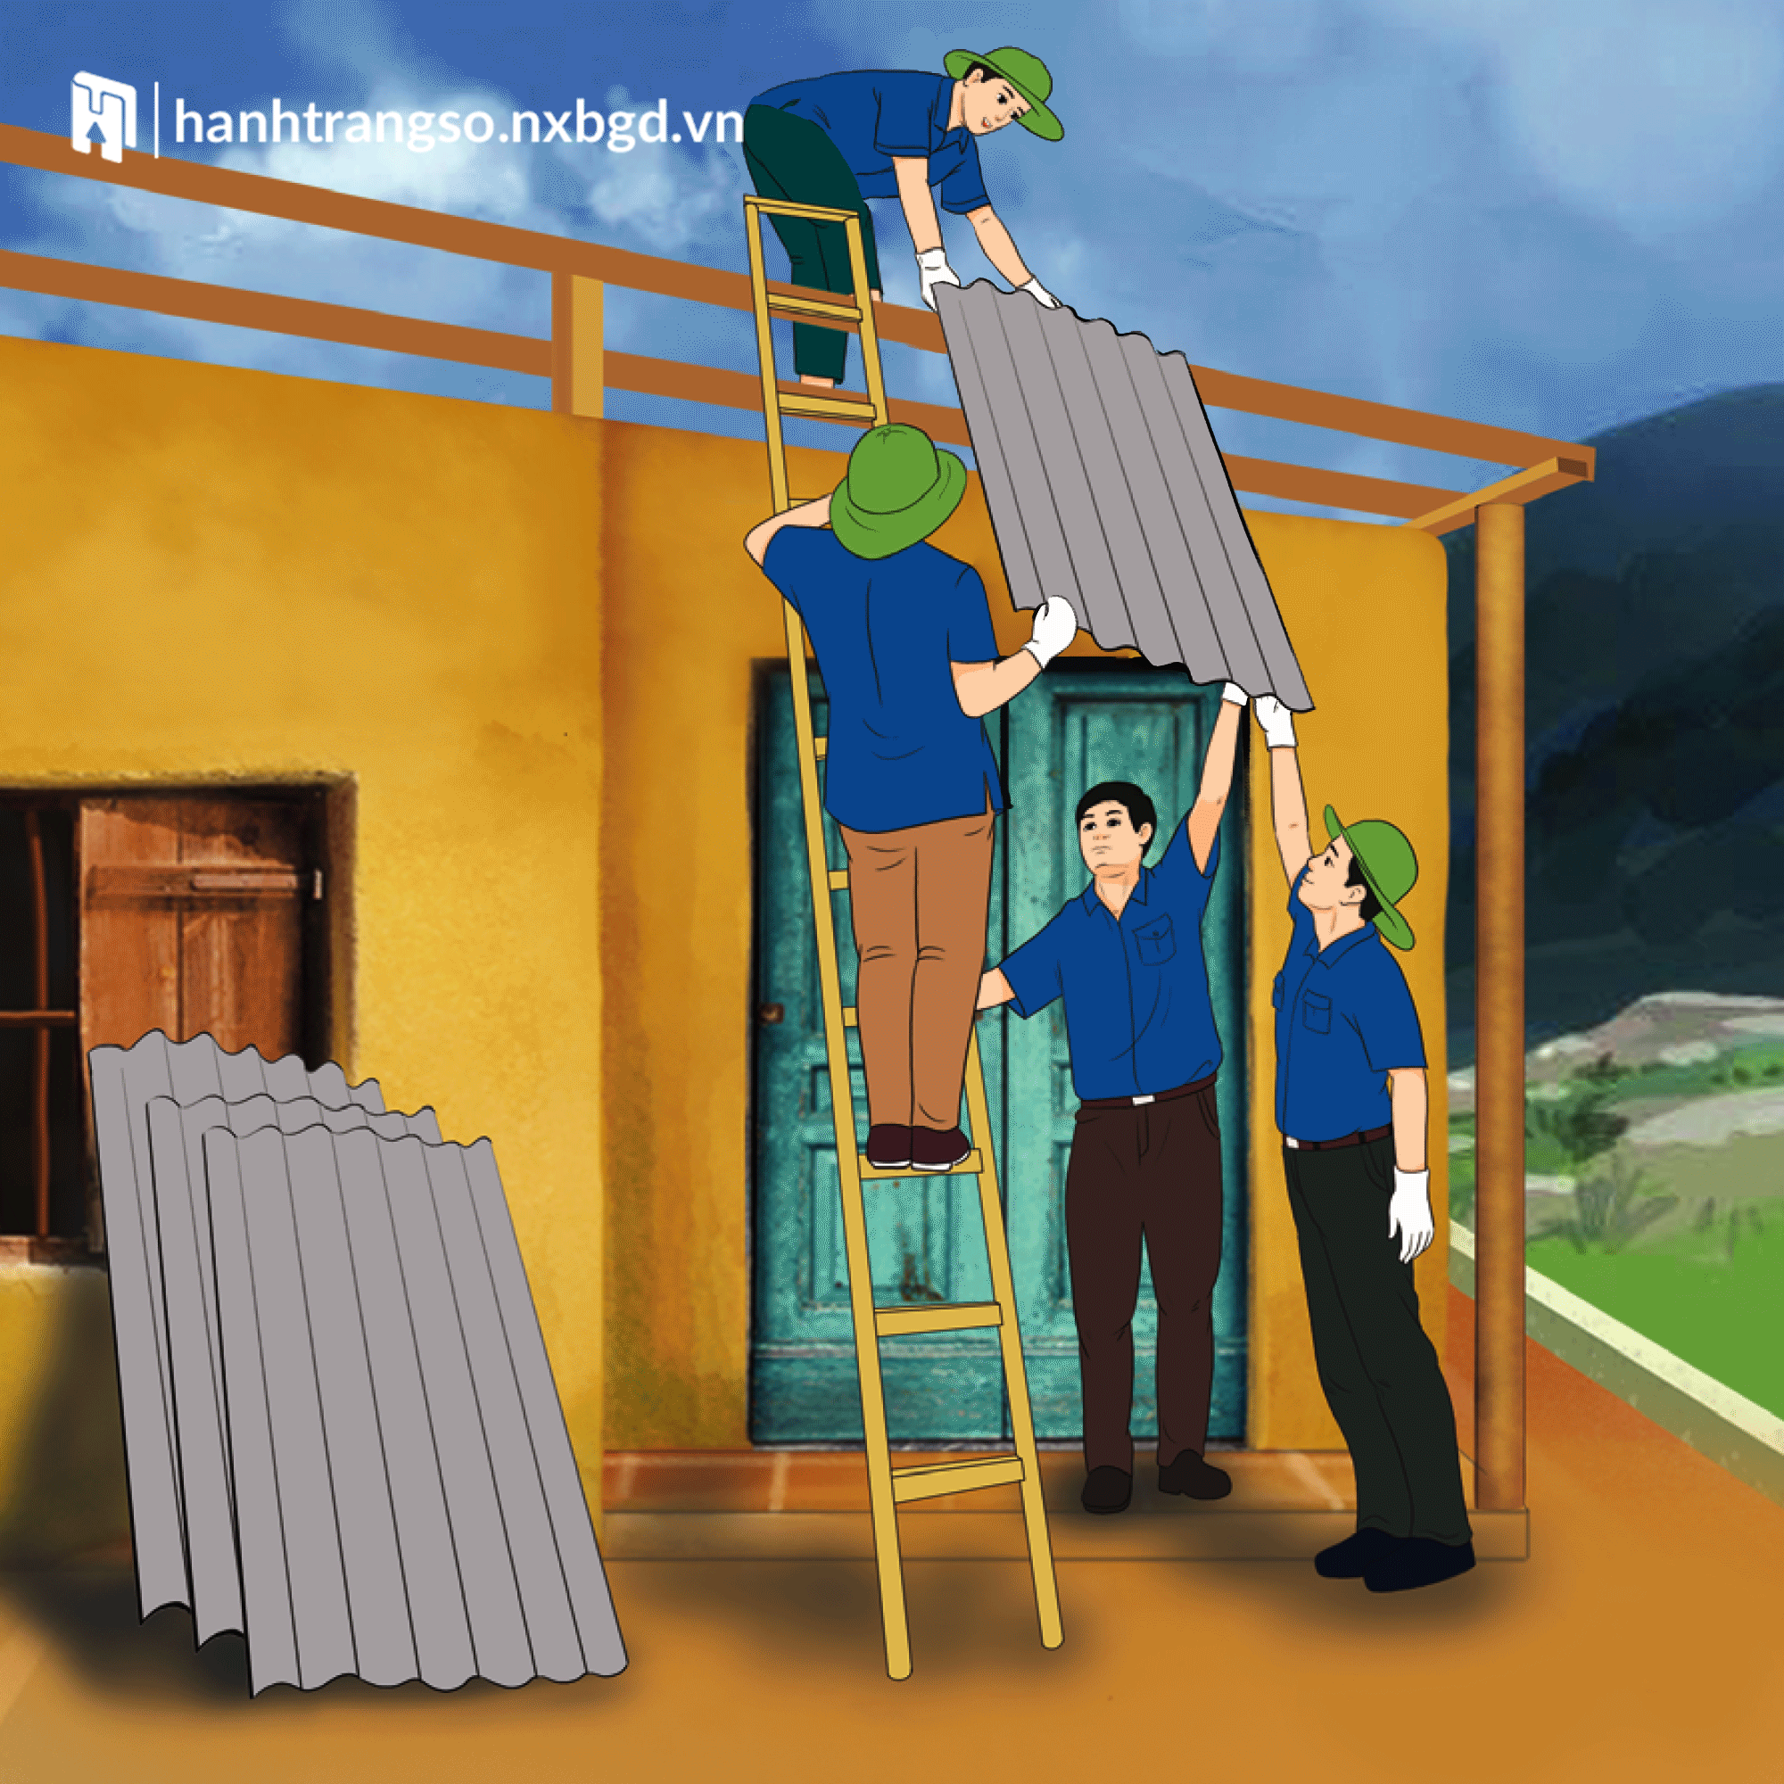

Slide 17
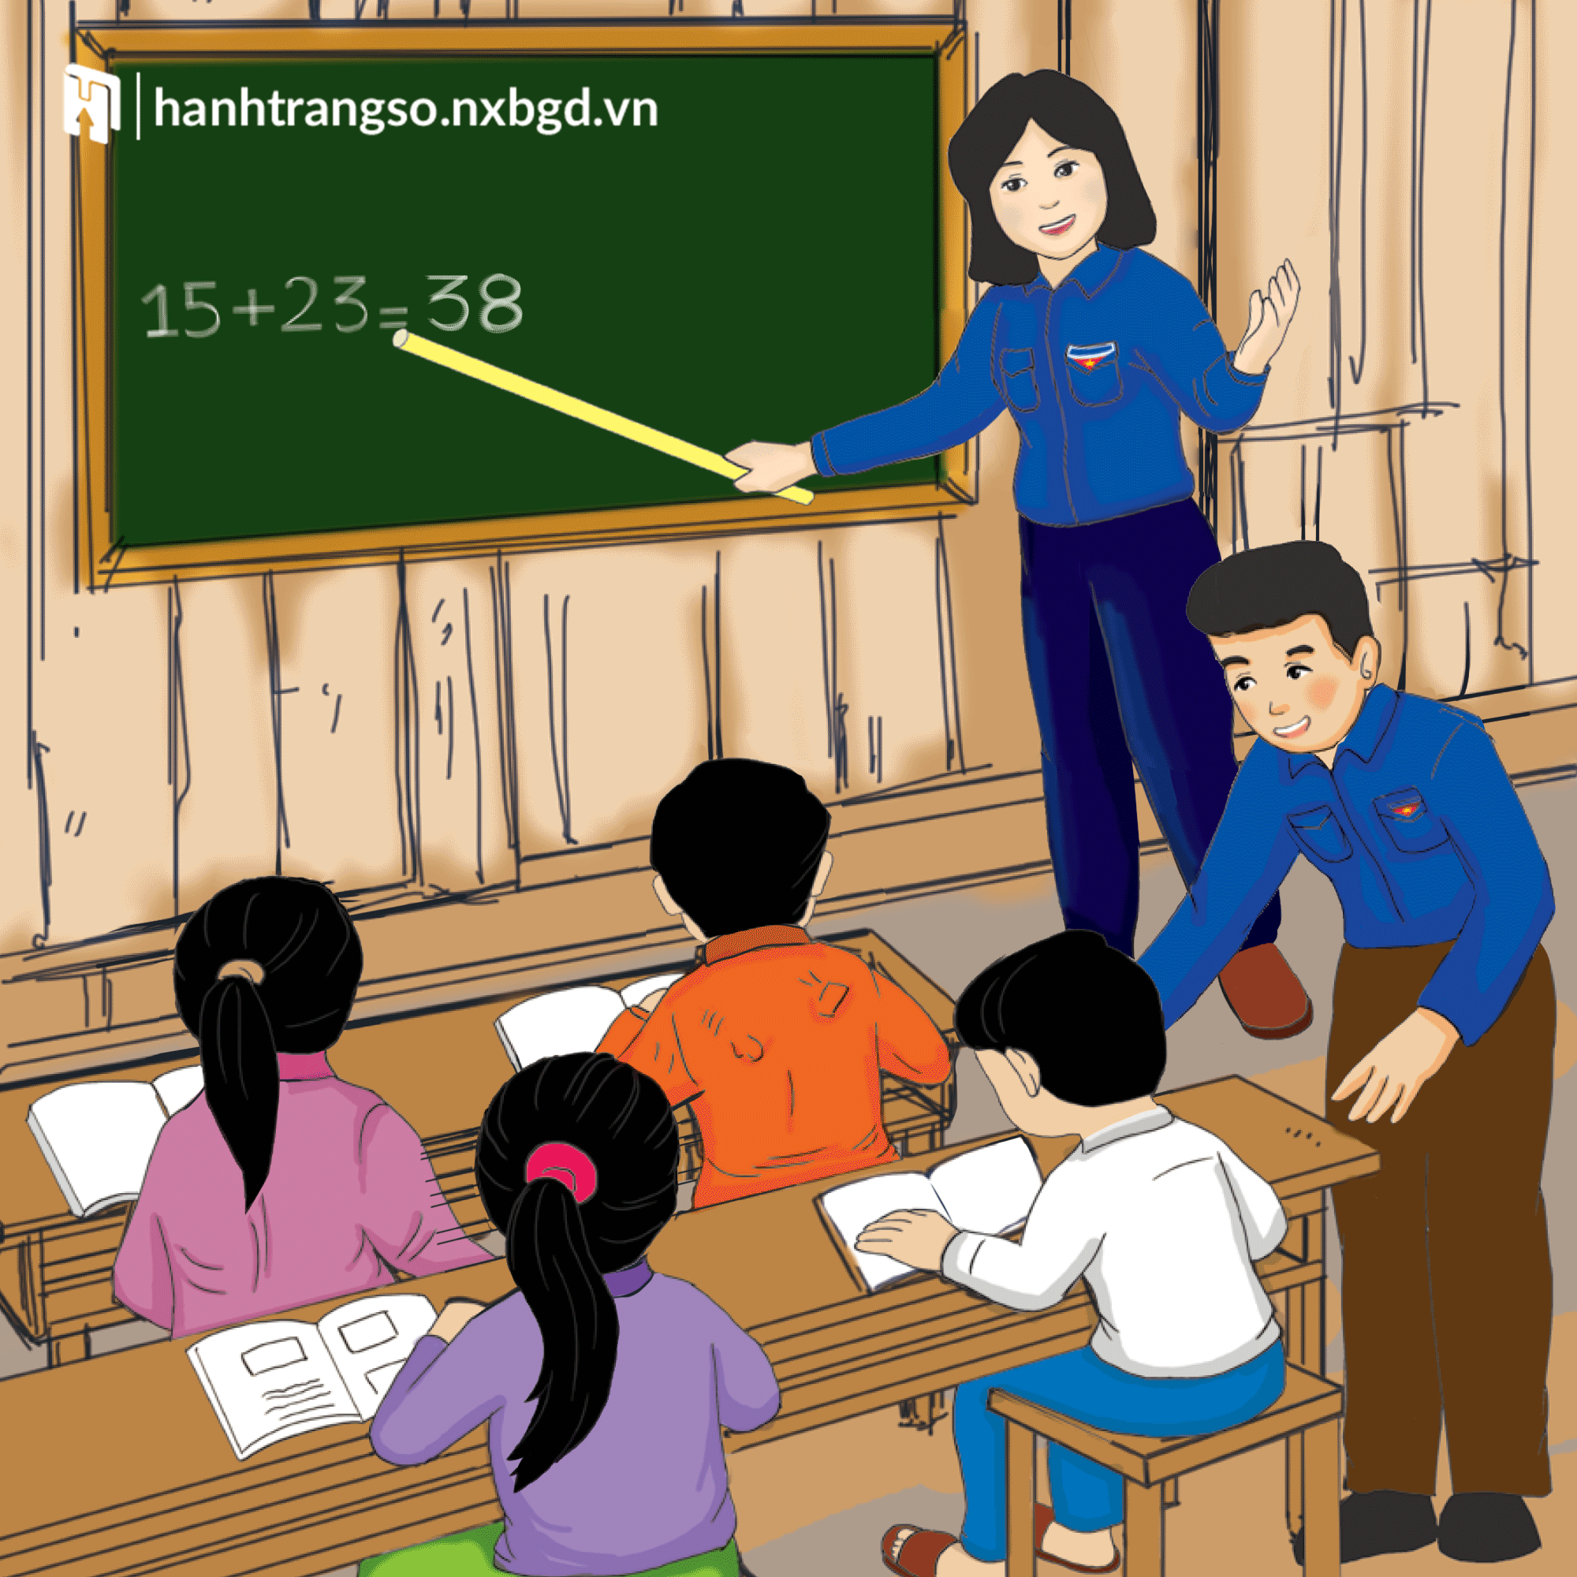

Slide 18
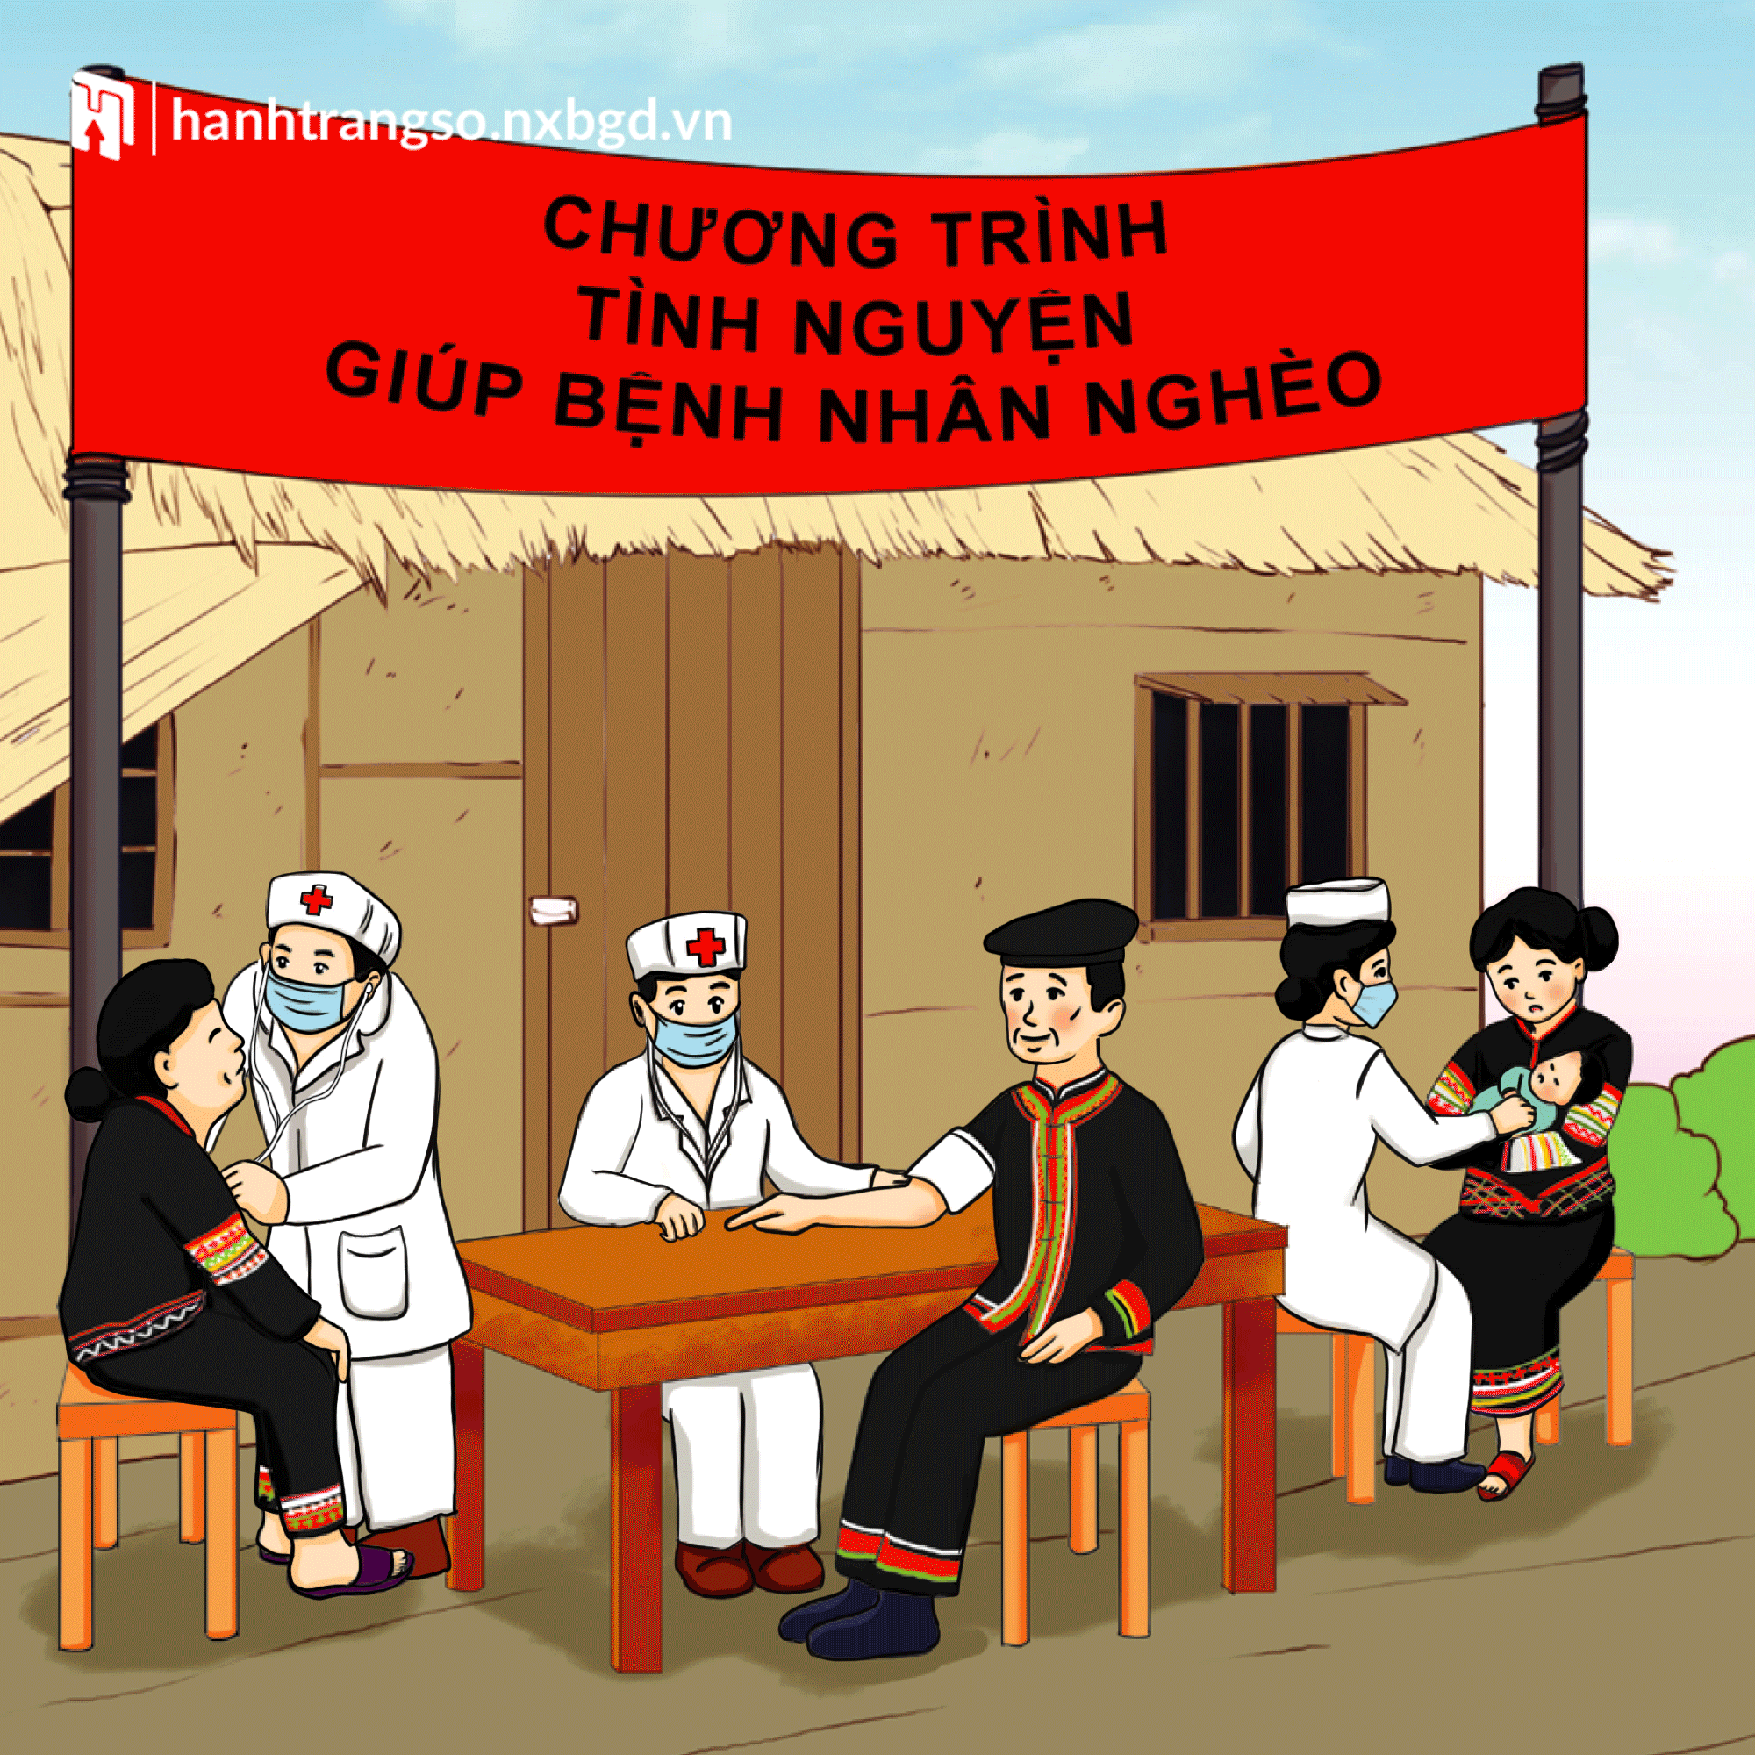

Slide 19



Slide 20



Có những công việc, nghề có thu nhập nhưng cũng có những công việc tình nguyện không nhận lương, những công việc đó thường là những công việc tình nguyện. thiện nguyện, góp phần mang lại ý nghĩa lớn cho cộng đồng xung quanh, thể hiện sự yêu thương và chia sẻ.
HAPPY

Slide 21

HOẠT ĐỘNG 2

Slide 22


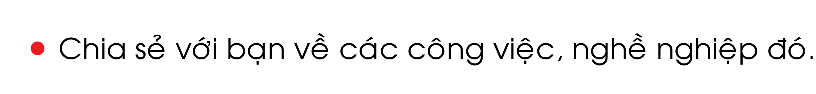
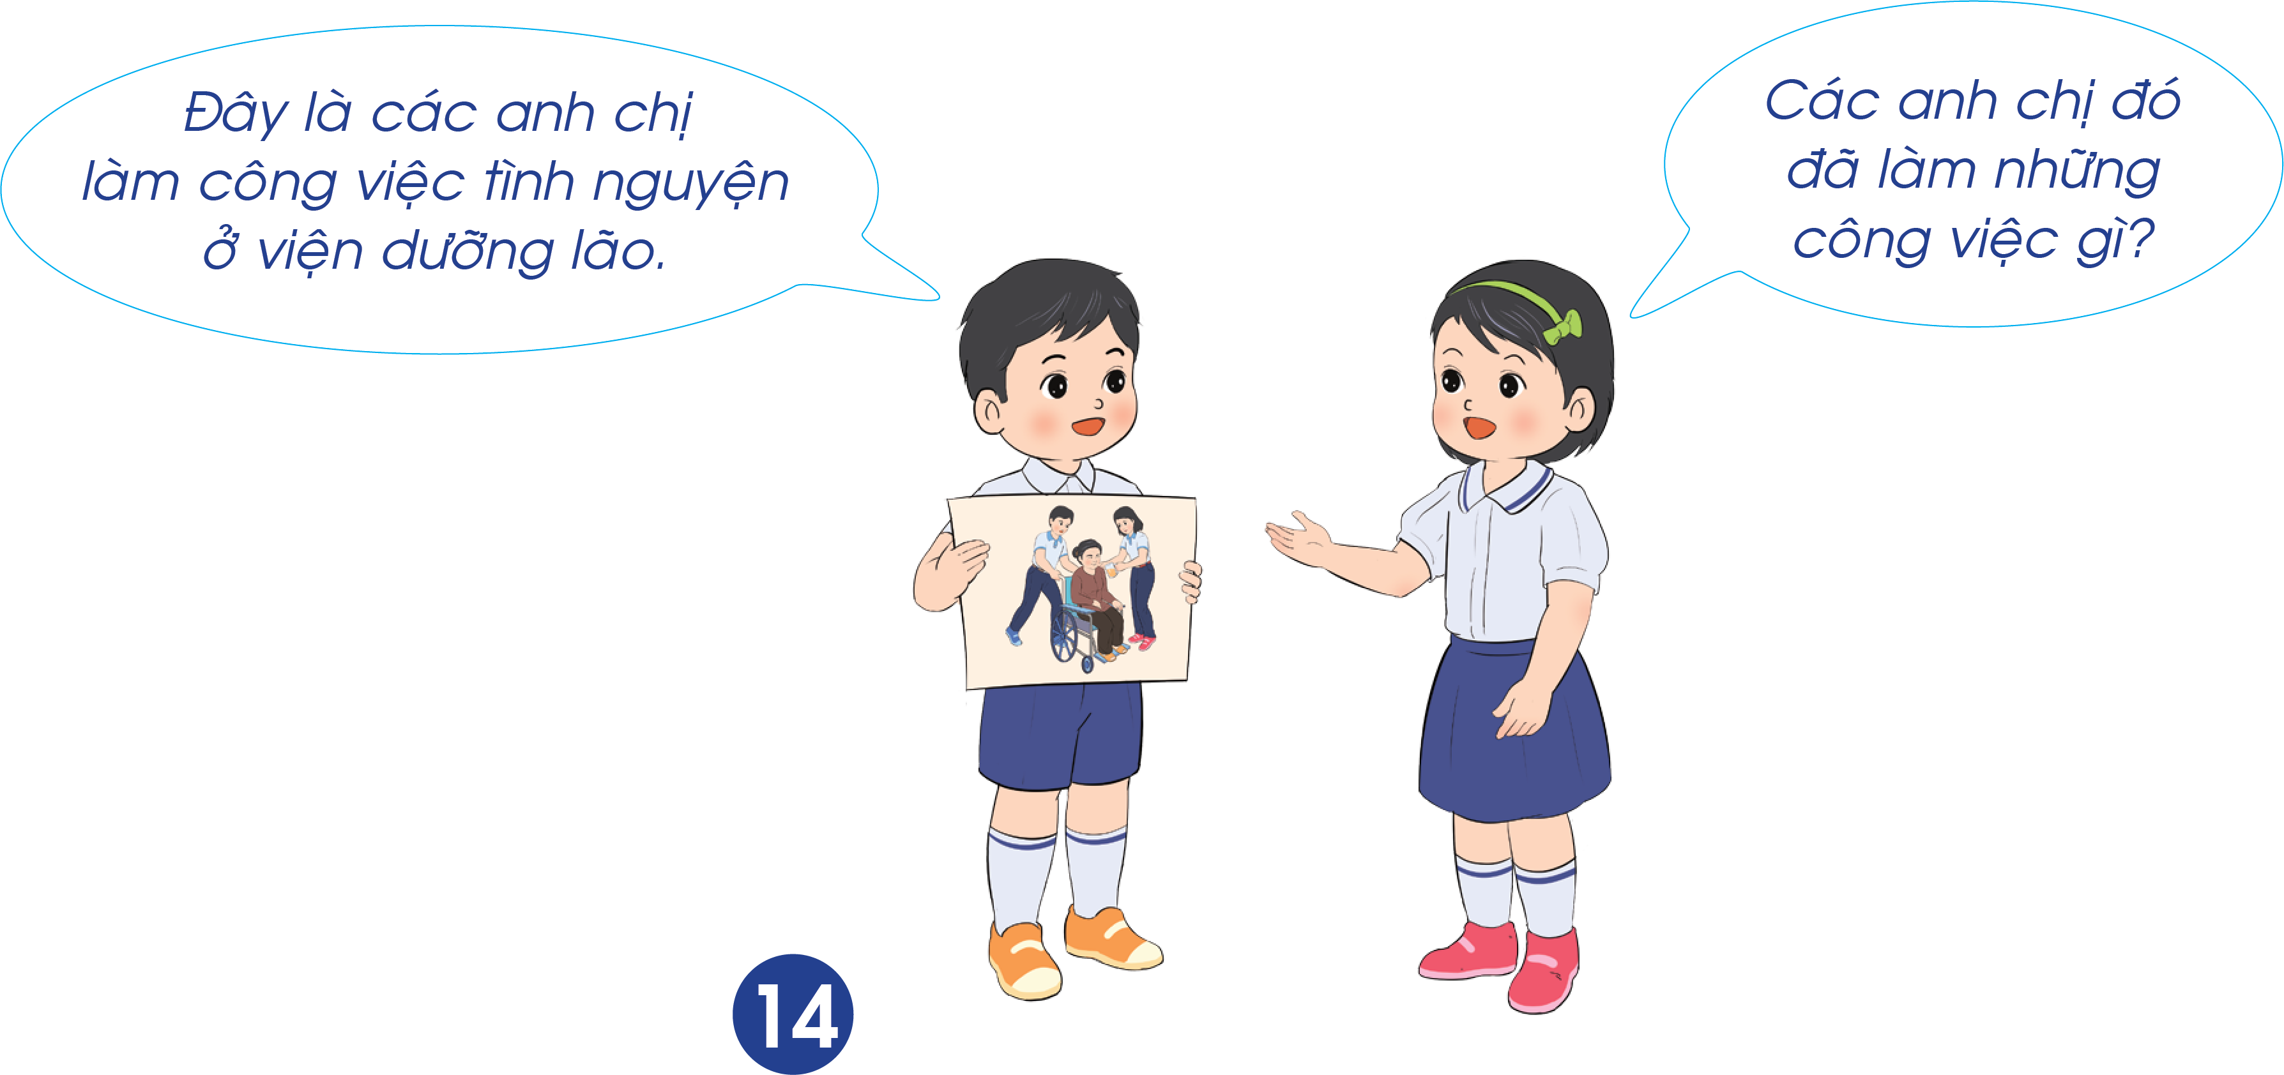

Slide 23
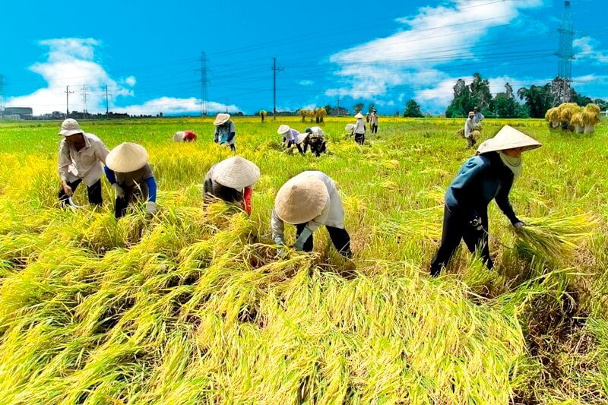

Slide 24


Slide 25
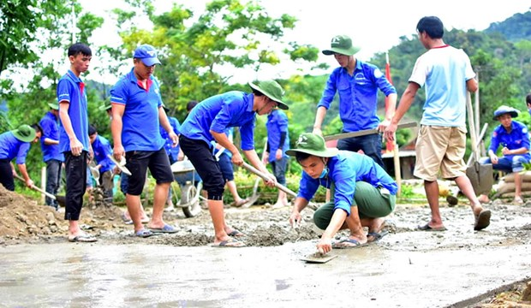

Slide 26
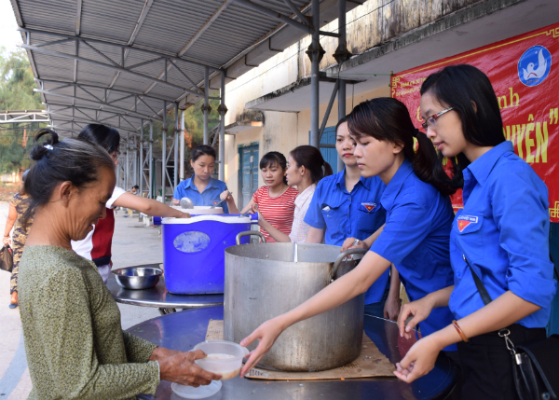

Slide 27
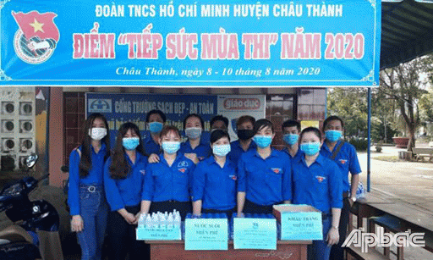

Slide 28
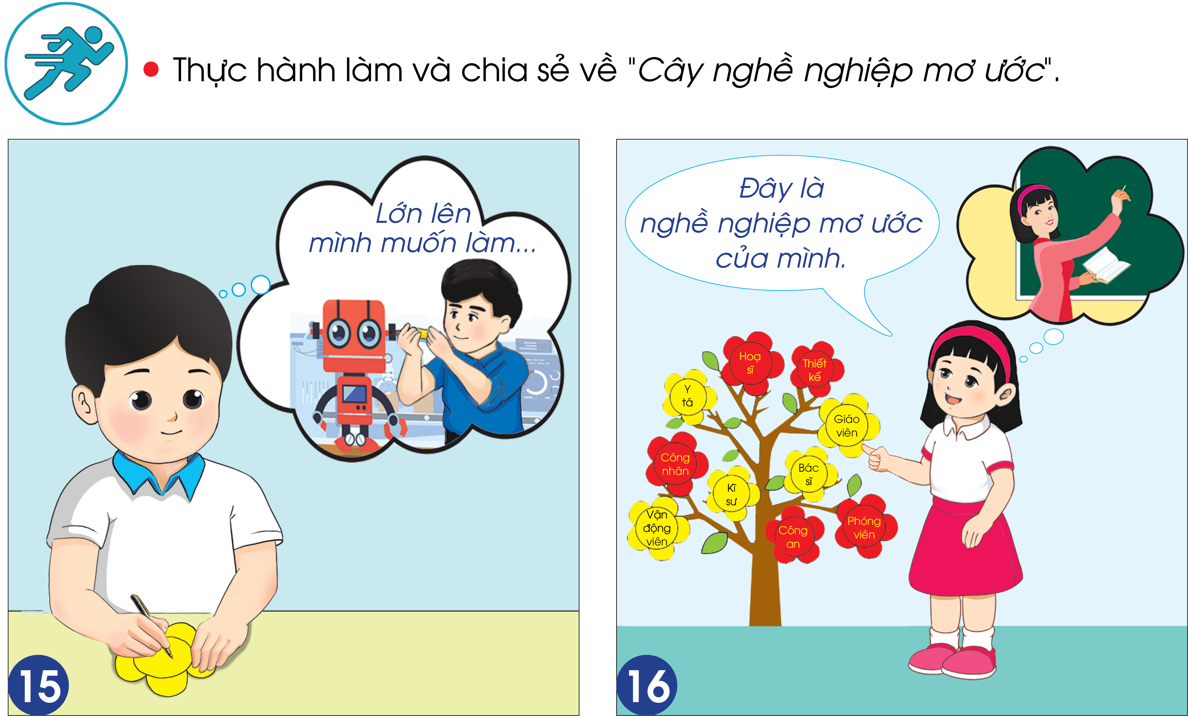

Slide 29


LAN HƯƠNG
035.447.3852

Slide 30











Slide 31
LAN HƯƠNG
VỞ BÀI TẬP TNXH
035.447.3852

Slide 32
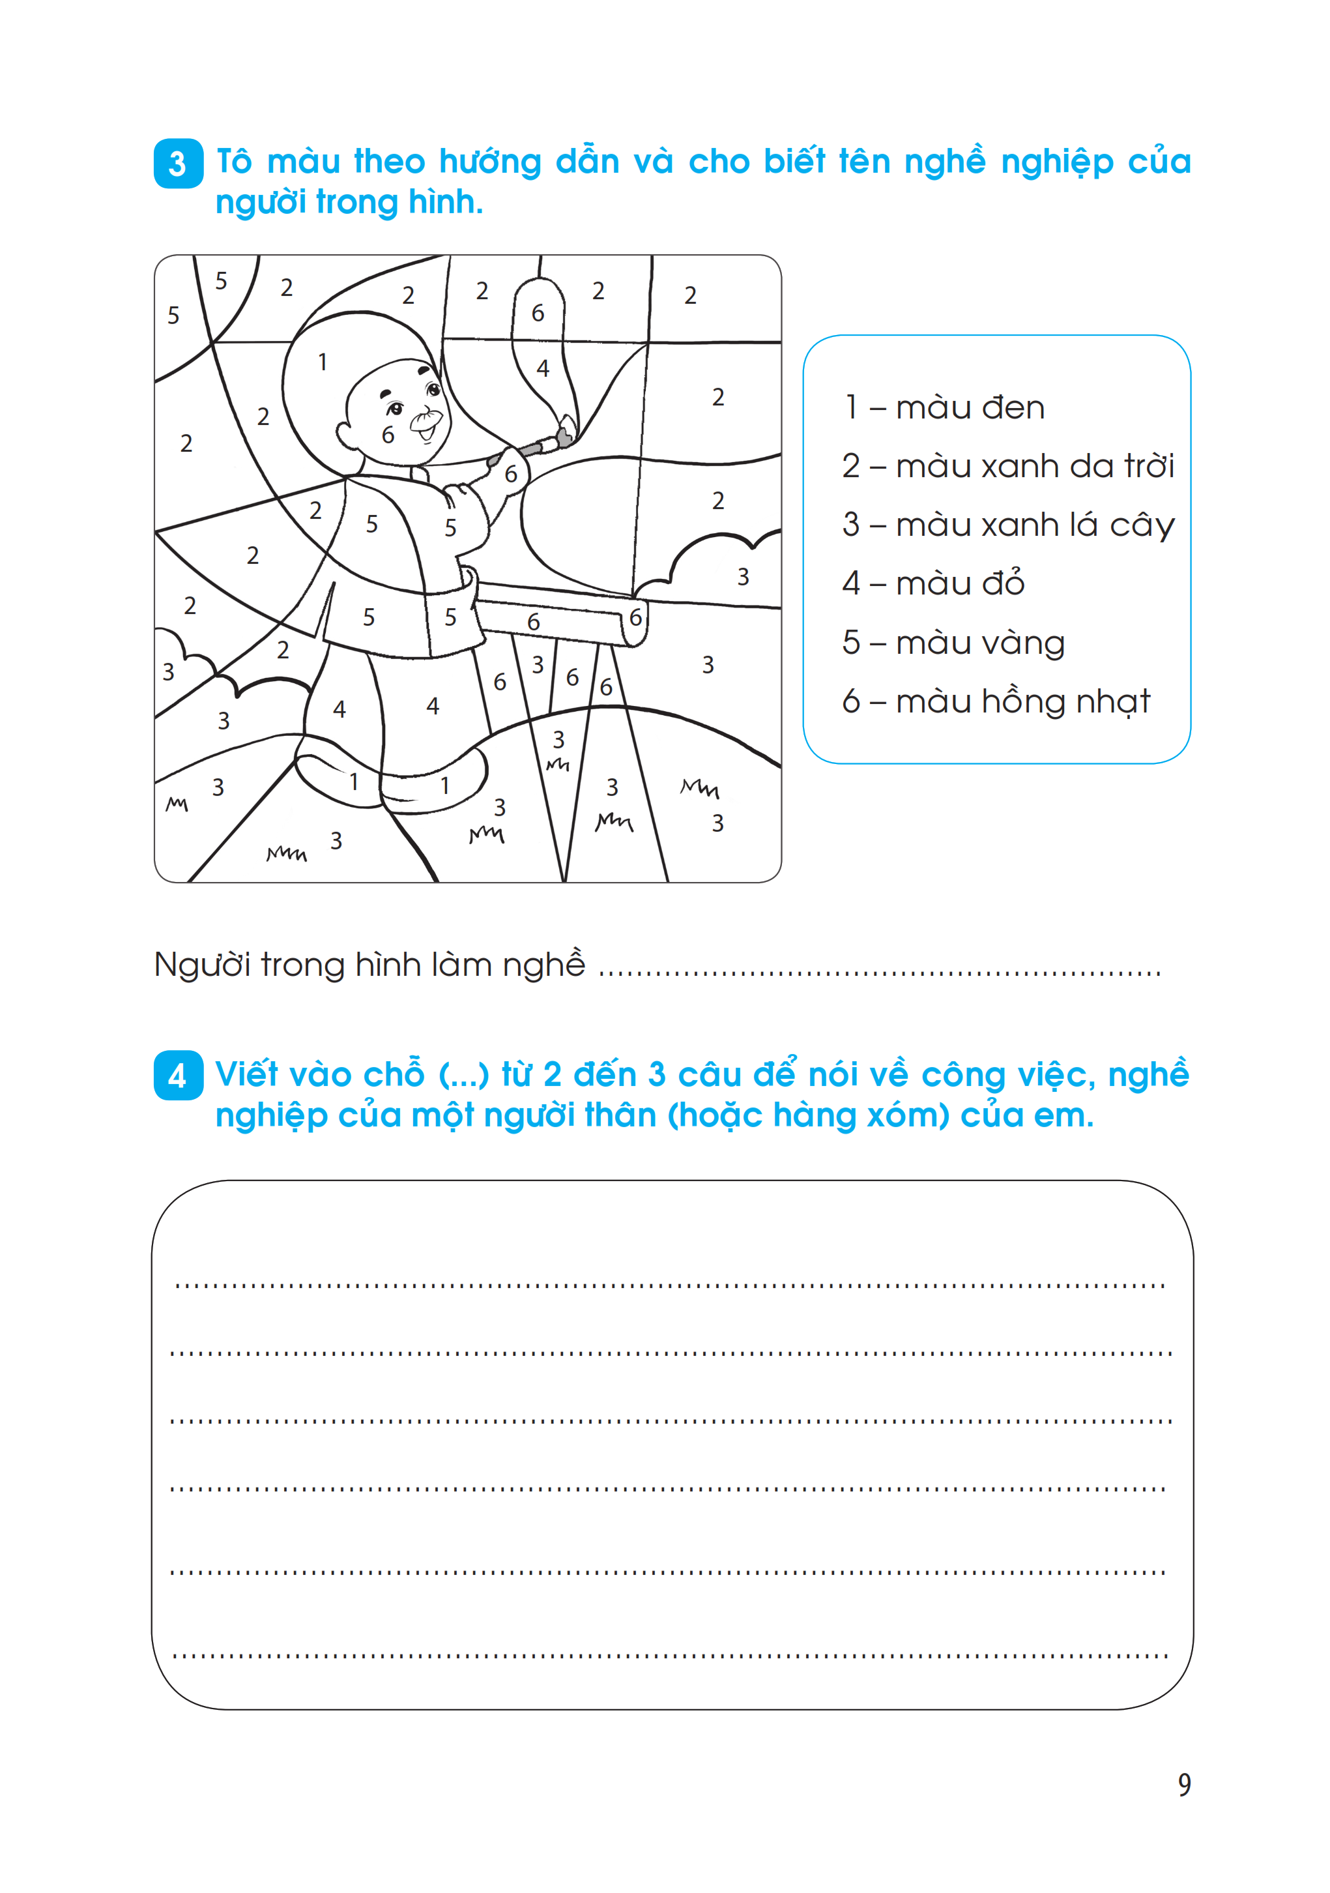
hoạ sĩ

Slide 33
Mẹ em làm nghề bác sỹ.
Mẹ làm việc ở bệnh viện.
Hàng ngày mẹ khám chữa bệnh cho mọi người.

Slide 34

Chào tạm biệt các con

